Slide 1
十、變方分析
(Analysis of Variance)
(Chapter 10)
劉仁沛 教授
國立台灣大學農藝學研究所生物統計組
國立台灣大學流行病學與預防醫學研究所
國家衛生研究院生物統計與生物資訊組
jpliu@ntu.edu.tw

Slide 2
變方分析(Analysis of Variance)
F分配(F-Distribution)
變異數同質性之檢定(Homogeneity of Variance)
單項變方分析(One-way Analysis of Variance)
完全隨機設計(Completely Randomized Design)
容許區間(Tolerance Interval)

Slide 3
例：痛風病人與正常人血中尿酸量之變異
 | 樣品數 | 平均 | 變方
痛風病人 | n₁=10
正常人 | n₂=8
痛風病人尿酸量之變異是否大於正常人的變異

Slide 4
例：一個試驗比較三種飼料對天竺鼠體重 之影響
12隻天竺鼠隨機指派食用三種飼料(４隻飼料Ａ；４隻飼料Ｂ；４之飼料Ｃ)，兩星期後體重增加之觀測值(g)
飼料 | １ | ２ | ３ | ４
Ａ | ７ | ３ | １０ | ４
Ｂ | ４ | １０ | ６ | ８
Ｃ | １０ | １４ | ９ | １１
三種飼料對天竺鼠增重是否不同
三個族群平均值的比較

Slide 5
Ｆ分佈
樣品變方（偏差平方和）之分佈→卡方分佈
兩個獨立樣品變方(或平方和)比的分佈
兩個獨立卡方變數之比的分佈
→Ｆ分佈(F-Distribution)
Ｆ分佈為紀念R.A. Fisher 而命名，
故稱費氏Ｆ分佈

Slide 6
Ｆ分佈
Ｆ為兩個卡方變數比之分佈
Ｆ有兩個自由度
  分子卡方→分子自由度
  分母卡方→分母自由度
  P.488-493，附表7
t為標準常態變數除以卡方平方根比之變數
  t自由度為n₁-1
t²為分子自由度為1，分母自由度為n₁-1之Ｆ分佈
Ｆ之倒數1/F亦為Ｆ分佈：分子與分母自由度互換

Slide 7
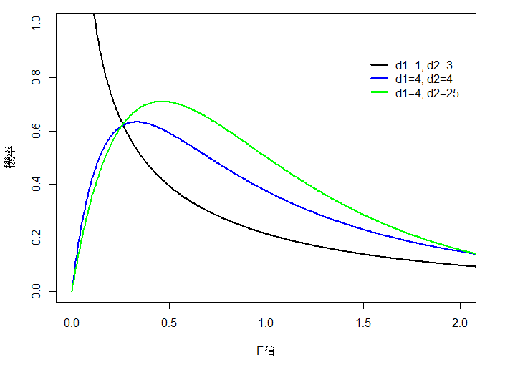

自由度不同之F分布曲線圖

Slide 8
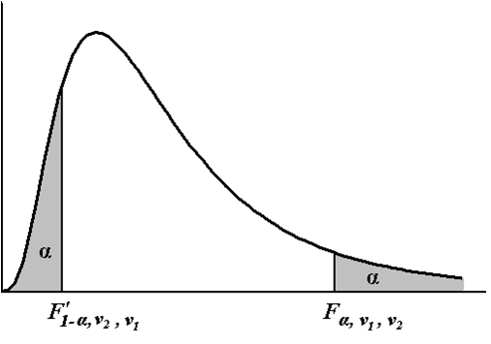
兩尾F值機率圖

Slide 9
敘述統計量
 | 樣品數 | 平均 | 變方
1 | n₁
2 | n₂

Slide 10
痛風病人與正常人尿酸量之變異
 | 樣品數 | 平均 | 變方
痛風病人 | n₁=10
正常人 | n₂=8
拒絕H₀痛瘋病人尿酸之變異大於正常人尿酸之變異

Slide 11
例：人工與儀器測定成年人血液中尿酸量(mg/ml)
人工 | n₁=8 | 4.5 | 5.6 | 6.5 | 7.5 | 8.6 | 9.8 | 10.7 | 12
儀器 | n₂=8 | 6 | 6.8 | 7.6 | 8 | 8.5 | 9 | 9.5 | 9.8
人工測定成人血液中尿酸的變異＞儀器測定法的變異

Slide 12
飼料與天竺鼠2週增重(g)
飼料 | 1 | 2 | 3 | 4 | 平均 | 組內偏差平方和 | 變方
Ａ | 7 | 3 | 10 | 4 | 6 | 30 | 10
Ｂ | 4 | 10 | 6 | 8 | 7 | 20 | 6.67
Ｃ | 10 | 14 | 9 | 11 | 11 | 14 | 4.67
總平均＝8
飼料稱為處理組或處理(Treatment)
天竺鼠稱為試驗單位(Experimental Unit)

Slide 13
影響天竺鼠2週增重變異的原因(變因)
已知變因(Known Variation)
  飼料品牌
未知變因(Unknown Variation)
  試驗誤差(Experimental Error)
  其他所有可能的原因
    天竺鼠起始體重
    測量誤差
    試驗環境
    …

Slide 14
單項變方分析(One-way Analysis of Variance)
飼料A第一號天竺鼠的兩週增重
兩週增重-總平均=(飼料A平均-總平均)
+(兩週增重-飼料A平均)
飼料A平均-總平均=處理A與總平均之偏差
=組間變異
兩週增重-飼料A平均=飼料A第一號天竺鼠與
處理A之偏差
=處理A組內變異

Slide 16
(兩週增重-總平均)²和
(-1)²+ (-5)²+ 2²+ (-4)²+ (-4)²+ 2²+ (-2)²+ 0²+ 2²+ 6²+ 1²+ 3²=120
(飼料平均-總平均)²和
(-2)²+ (-2)²+ (-2)²+ (-2)²+ (-1)²+ (-1)²+ (-1)²+ (-1)²+ 3²+ 3²+ 3²+ 3²=56
(兩週增重-飼料平均)²和
1²+ (-3)²+ 4²+ (-2)²+ (-3)²+ 3²+ (-1)²+ (1)²+ (-1)²+ 3²+ (-2)²+ 0²=64
(兩週增重-總平均)²和=(飼料平均-總平均)²和+(兩週增重-飼料平均)²和
120 = 56 + 64
總平方和=組間平方和+誤差平方和
=處理平方和+誤差平方和

Slide 17
資料結構
處理 | 觀測值 | 處理平均 | 樣品數
1 | x₁₁,x₁₂,…,x_{1n1} |  | n₁
2 | x₂₁,x₂₂,…,x_{2n2} |  | n₂
： | ： | ： | ：
I | x_{i1},x_{i2},…,x_{ini} |  | n_{i}
： | ： | ： | ：
m | x_{m1},x_{m2},…,x_{mnm} |  | n_{m}
 | 總平均
處理平均：
總平均：
總樣品數：

Slide 19
處理 | 樣品數 | 處理平均 | 組內平方和 | 自由度 | 組內變方
1 | n₁
2 | n₂
： | ： | ： | ： | ： | ：
i | n_{i}
： | ： | ： | ： | ： | ：
m | n_{m}

Slide 20
總平方和
總(平方和)自由度
處理平方和
處理(平方和)自由度:

Slide 21
誤差平方和
誤差自由度

Slide 22
總平方和=處理平方和+誤差平方和
總自由度=處理自由度+誤差自由度
SST=SSt+SSE
均方(Mean Square, MS)：
平均的平方和=平方和/自由度
  處理均方：MSt=SSt/(m-1)
  誤差均方：MSE=SSE/(N-m)

Slide 23
單項變方分析(One-way Analysis of Variance)
將上述結果整理於變方分析表
Analysis of Variance Table (ANOVA Table)
第一行為變因(Source of Variation, SOV)
變因 (SOV) | 自由度 (df) | 平方和 (SS) | 均方 (MS) | F值 (F-value)
處理 | m-1 | SSt | MSt=SSt/(m-1) | MSt/MSE
誤差 | N-m | SSE | MSE=SSE/(N-m)
總和 | N-1 | SST

Slide 25
例：飼料與天竺鼠兩週增重(g)
飼料 | n_{i} |  | 組內平方和
A | 4 | 6 | 30
B | 4 | 7 | 20
C | 4 | 11 | 14

Slide 26
ANOVA Table
變因 (Sov) | 自由度 (df) | 平方和 (SS) | 均方 (MS) | F值 (F-value)
飼料 | 2 | 56 | 28=56/2 | 28/7.11=3.9375
誤差 | 9 | 64 | 7.11=64/9
總和 | 11 | 120

Slide 30
例：微陣列試驗(Microarray Exp)
基因數＞1,000
  試驗整體型Ⅰ誤差機率很高
  ⬇
  基因無表現➔誤判有表現的機率很高
  ⬇
  必須控制試驗整體型Ⅰ誤差機率在顯著水準α之下

Slide 31
多重比較(Multiple Comparisons)
F值顯著➔處理平均值間有顯著差異，但不知哪兩個處理平均值間有顯著差異，必須進行處理間之兩兩比較
三個飼料：三個兩兩比較
  A VS. B
  A VS. C
  B VS. C

Slide 32
多重比較(Multiple Comparisons)
個別比較型Ⅰ誤差(Comparisonwise Type Ⅰ Error)
  單一兩兩比較之型Ⅰ誤差
試驗整體型Ⅰ誤差(Experimentwise Type Ⅰ Error)
  飼料試驗一共有三個兩兩比較，其中任一個的型Ⅰ誤差

Slide 33
個別比較型Ⅰ誤差機率α＝0.05
兩兩比較個數 | 試驗整體型Ⅰ誤差機率
1 | 0.05
2 | 0.08
3 | 0.14
4 | 0.19
： | ：
10 | 0.50
： | ：
1000 | 1
： | ：
∞ | 1

Slide 34
Fisher’s 最小顯著差異
(Least Significance Difference, LSD)
決策方法：若處理i與i´之LSD不包括0
➔處理i與i´之平均值間有顯著差異

Slide 35
例：飼料與天竺鼠兩週增重
比較 | LSD
A VS. B | (-4.46,2.46)
A VS. C | (-8.46,-1.54)*
B VS. C | (-7.46,-0.54)*

Slide 36
Bonferroni多重比較方法
顯著水準：α，兩兩比較個數：k
調整顯著水準： α*=α/k
Bonferroni(1-α)%信賴區間
決策方法：若處理i與i´之Bonferroni(1-α)%信賴區間不包括0
➔處理i與i´之平均值間有顯著差異

Slide 37
例：飼料與天竺鼠兩週增重
比較
A VS. B | (-5.73,3.73)
A VS. C | (-9.73,-0.27)*
B VS. C | (-8.73,0.73)

Slide 38
Tukey’s忠誠顯著差異值
(Honest Significance Distance, HSD)
Ｑ_{α}, _{m, dfE}, 各組樣本數必須相等
決策方法：若處理i與i´之HSD不包括0
➔處理i與i´之平均值間有顯著差異
若樣本數不等，取平均樣本數

Slide 39
例：飼料與天竺鼠兩週增重
比較 | HSD
A VS. B | (-5.42,3.42)
A VS. C | (-9.42,-0.58)*
B VS. C | (-8.42,0.42)

Slide 40
族群容許區間(Tolerance Interval)
範圍 | 觀測值
(μ-1.645σ, μ+1.645σ) | 90%
(μ-1.96σ, μ+1.96σ) | 95%
(μ-2.58σ, μ+2.58σ) | 99%
族群中95%的觀測值會落在(μ-1.96σ, μ+1.96σ)之間

Slide 41
μ及σ²未知時必須修正為κ值，替代標準常態百分位
κ值隨樣品數，信心水準(1-γ)與包含率(1-α)而異，見P.500-502 附表13(雙尾: P.502)
所得的容許區間：
  吾人有(1-γ)%信心水準，族群中(1-α)%觀測值介於 之間
應用於品管方面： (1-γ)%信心保證(1-α)%產品會在 之間
➔應用於生物特性正常值範圍

Slide 42
例：某醫院３０位新生兒血液中含鈣量(mg%)

Slide 43
總結(Summary)
F分配
變異數同質之檢定
單向變方分析
多重比較
容許區間

Slide 44
習題
P321 1(a),
3(b),(c) multiple comparisons by Bonferroni and Tukey HSD methods
P322 4
P323 8(a)
P324 11

Slide 45
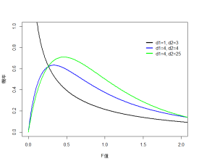

版權聲明
頁碼 | 作品 | 授權條件 | 作者/來源
7 |  |  | 國立臺灣大學 農藝系 劉仁沛 教授。
8 |  |  | 國立臺灣大學 農藝系 劉仁沛 教授。
27 |  |  | 國立臺灣大學 農藝系 劉仁沛 教授。
28 |  |  | 國立臺灣大學 農藝系 劉仁沛 教授。
29 |  |  | 國立臺灣大學 農藝系 劉仁沛 教授。

